Slide 1
DUNAJSKI KLASIKI
WOLFGANG AMADEUS MOZART

Slide 2
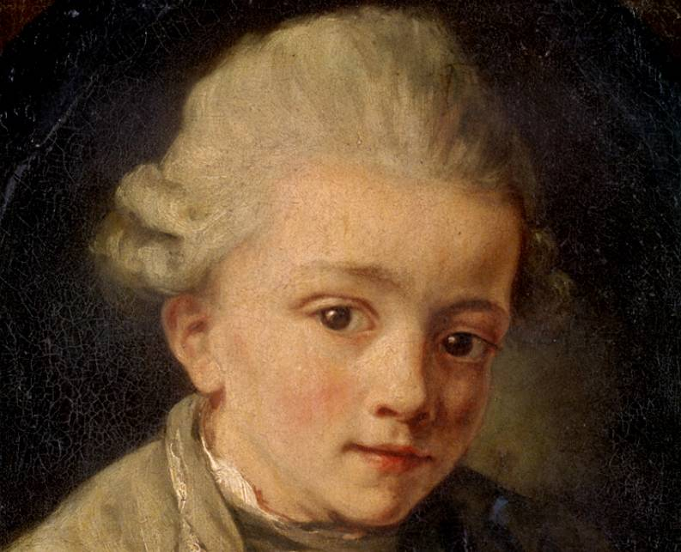
začetki
Wolfgang Amadeus Mozart se je rodil 27. 1. leta 1756, staršema Leopoldu in Anni Marii v Salzburgu, takrat prestolnici neodvisne knezškofovske države, ki se danes nahaja v Avstriji.
Ta fotografija avtorja Neznan avtor je licencirana pod imenom CC BY-SA

Slide 3
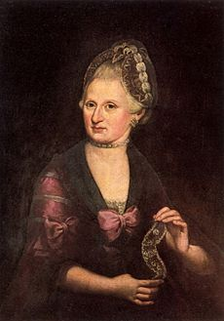
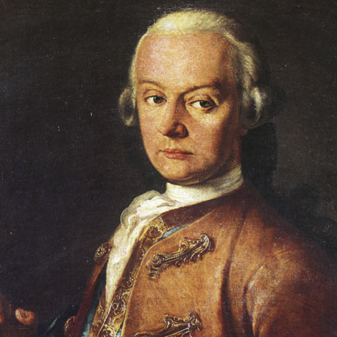
MozartovA družina
Oče Leopold je bil priznan skladatelj in violinist, ki je služboval na dvoru salzburškega nadškofa. Od številnih otrok zakoncev Mozart je poleg Wolfganga otroštvo preživela le Maria Anna, imenovana tudi "Nannerl".
Leopold Mozart
Žena Anna Maria Mozart

Slide 4
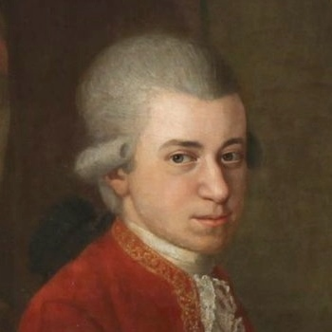
potovanja
Ko je imel Wolfgang šest let, se je družina odpravila na svoje prvo potovanje v München, kjer so se predstavili na dvoru bavarskega volilnega kneza. Temu prvemu potovanju jih je sledilo še več: najprej na Dunaj in v Prago, nato pa tri leta in pol dolga turneja po Evropi.
Potovanja so bila učinkovita promocija "čudežnega dečka" in so bila bistvenega pomena za razvoj mladega skladatelja, saj je prišel v stik z mnogimi skladatelji in orkestri po Evropi. Vendar pa so bila potovanja manj finančno uspešna, kot je pričakoval Leopold, in tudi zelo naporna, še posebej za malega Wolfganga.

Slide 5
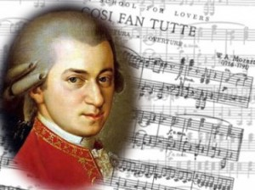
Turneja po Italiji
Po enem letu doma v Salzburgu sta se oče in sin leta 1769 ponovno odpravila na pot, tokrat v Italijo, kjer je mladi skladatelj doživel nove uspehe: bil je sprejet v prestižno bolonjsko Accademio Filarmonico, v Vatikanu pa je po spominu napisal partituro Allegrijevega Miserereja, ki je bila sicer hudo varovana skrivnost. Ob drugem poslušanju je samo preveril, če je vse na svojem mestu. To dokazuje njegovo genialnost in absolutni glasbeni posluh, ki ga je imel. Papež mu je pri 14-ih letih podelil naziv Vitez zlate ostroge.
Leopold je upal, da bo lahko njegov sin v Italiji dobil stalno mesto kot skladatelj, vendar mu to ni uspelo.

Slide 6
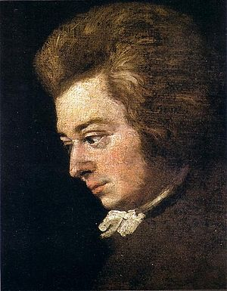
Vrnitev v salzburg
Po vrnitvi v Salzburg leta 1773 je 17-letni Mozart dobil zaposlitev kot dvorni glasbenik na dvoru salzburškega knezoškofa Hieronymusa Colloreda. Mladi skladatelj je bil priljubljen v domačem mestu in je v tem obdobju imel priložnost napisati številne skladbe različnih vrst.
Vendar pa Mozart ni bil povsem zadovoljen z življenjem v Salzburgu. Po eni strani je bila njegova plača razmeroma skromna, mesto se mu je zdelo majhno in provincialno, predvsem pa si je zelo želel pisati opere, za kar v Salzburgu ni bilo pogojev - tu so opere redko izvajali. Leta 1775 pa celo zaprli dvorno gledališče.

Slide 7
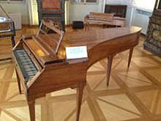
Turneja po franciji
Leta 1777 je Mozart dal odpoved in se odpravil na potovanje Parizu, da bi našel boljšo zaposlitev. Ker Leopold od nadškofa ni dobil dovoljenja, da spremlja svojega sina, je z njim na pot odšla mati. V Mannheimu je spoznal glasbeno družino Weber in se zaljubil v Aloysio Weber, eno od štirih hčera in obetavno pevko. Ko v Mannheimu ni uspel najti primerne zaposlitve, se je marca 1778 odpravil naprej v Pariz.
V odsotnosti finančno in družabno veliko spretnejšega očeta je bil tu še manj uspešen; čeprav je uspel organizirati nekaj koncertov, mu ni uspelo narediti preboja v priljubljenosti in je pogosto naletel na hladen sprejem. Kmalu je zašel v finančne težave, nato pa ga je nepričakovano doletela še osebna tragedija: 3. julija 1778 je po kratki bolezni umrla njegova mati.
Leta 1779 postane dvorni in stolni organist.

Slide 8
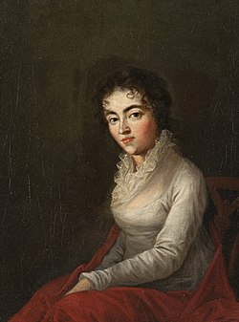
osamosvojitev in odhod na dunaj
Leta 1781 je Mozart prišel v spor s svojim delodajalcem salzburškim nadškofom Coloredom. V maju je tako ostal brez službe, razočaran pa je bil tudi nad zavrnitvijo pevke Aloysije Weber. Tako se odloči, da gre živet na Dunaj, kjer bo poskusil prodreti kot samostojni glasbenik.
Kot podnajemnik se je nastanil pri družini Weber, kjer je kmalu opazil mlajšo sestro Aloyzie, Constanco. L.1782 se je par, kljub nejevolji očeta, poročil. V zakonu se jima je rodilo 6 otrok, a sta rano otroštvo preživela samo 2.
L. 1783 sta odpotovala v Salzburg, a se oče ni hotel
sprijazniti s, po njegovo, prerano poroko s Constanco.
Mozart je v tem obdobju dobro služil in se spoznal tudi z J.
Haydnom, ki je mladega Mozarta zelo hvalil. Postala sta
dobra prijatelja.

Slide 9
Mozartovo zdravstveno stanje
Mozart je bil večkrat bolan, vendar se je zanj najtežje obdobje pričelo po letu 1778. Takrat mu je umrla mati, pogosto so pričela nastopati obdobja z depresijami , sledila so obdobja povzdignjenega razpoloženja, ko je v navalu izredne produktivnosti, ustvarjal svoja najboljša dela. Doživljal je hude psihične stiske v katerih so se rojevala velika glasbena dela, opere, simfonije, koncerti, orkestralna glasba. Zadnjo trimesečno depresijo je preboleval leta 1791 in konec istega leta tudi umrl.
V času med 1786-87 je doživel velik uspeh s svojima dvema največjima operama Figarovo svatbo in Don Giovannijem.
Konec leta 1787 je Mozart dobil stalno zaposlitev na cesarskem dvoru kot "komorni skladatelj. Njegova naloga je bila pisati skladbe za dvorne plese. Čeprav je bila plača razmeroma skromna, je v kasnejših letih postala za Mozarta pomemben vir dohodka.

Slide 10
FINANČNA in OSEBNA kriza
Po letu 1788 se je njegovo finančno stanje pričelo slabšati. V tem času je bil Mozart tudi manj ustvarjalen, vseeno pa je nastalo nekaj njegovih največjih del: simfonije št. 39, 40 in 41 (vse tri v času nekaj mesecev) in opera Cosi fan tutte.
Preselil se je v predmestje Dunaja in prijatelje prosil za posojilo. Leta 1791 je kazalo, da se bo rešil vseh dolgov, saj je v Pragi njegova opera Clemenza di Tito doživela velik uspeh. Sredi leta je dobil tudi naročilo za posmrtno mašo Requiem in plačilo v naprej.
Septembra se je še udeležil premiere svoje Čarobne piščali na Dunaju, novembra, pa se je bolezen poslabšala. Mučile so ga otekline, bolečine, in napadi bruhanja - vendar je ostal do konca osredotočen na Requiem in njegovo dokončanje.
Žal mu to ni uspelo…

Slide 11

smrt
5. decembra 1791 ob enih zjutraj je Mozart umrl, star 35 let.
6. decembra je bil pokopan na pokopališču St. Marx. Pogrebnega obreda se je verjetno udeležilo manj kot deset ljudi. Pokopan je bil v skupnem grobu, v kakršne so navadno pokopavali reveže, na njegov grob pa niso postavili niti križa, tako da pozneje njegovih posmrtnih ostankov ni bilo nikoli več mogoče najti.
Kljub skromnosti in anonimnosti pogreba Mozart ni umrl pozabljen in osamljen; slovesnosti v njegov spomin na Dunaju in v Pragi je obiskalo veliko ljudi, prav tako pa je vladalo veliko zanimanje za njegova dela, ki se je nato le še povečevalo.

Slide 12
Dela w. a. mozarta - opera
Mozart je komponiral z izredno lahkoto in izredno hitro.
Zapustil je preko 600 obsežnih del.
Mozart je bil eden največjih skladateljev opere in eden resnično velikih skladateljev, ki so močno vplivali na umetniški razvoj te glasbene zvrsti.
Njegova genialnost ni samo v tem, da je svoje opere napolnil s čudovito glasbo, temveč so tako edinstvene tudi zato, ker so resnično ogledalo človeškega vedenja. Vsaka opera zase je skrbno glasbeno orisana, ima dosledno dramatično dogajanje, v njih je vešče in zanesljivo obdelal precej zapletene psihološke motive. Vse to pa je dosegel, ne da bi prekršil dobra pravila glasbene oblike.

Slide 13
Naslovi oper
Die Schuldigkeit des ersten Gebots (1767), Apollo in Hiacinta (1768)
Bastien in Bastiena (1768), La finta semplice (1768), Mitridate, (1770),
Ascanio in Alba (1771), Il sogno di Scipione (1771), Lucio Silla (1772),
La finta giardiniera (1775) , Il re pastore (1775), Zaide (1780), osnutek, Idomeneo
(1781), (Beg iz Seraja (1782), L'oca del Cairo (1783), osnutek, Lo sposo deluso
ossia La rivalità di tre donne per un solo amante (1783), osnutek, Gledališki
ravnatelj (1786) , Figarova svatba (1786), Don Giovanni (1787), Così fan
tutte(1790), Čarobna piščal (Die Zauberflöte) (1791), La Clemenza di Tito (1791)
https://www.youtube.com/watch?v=pZcaf9GfyWs&list=RDpZcaf9GfyWs&start_radio=1
Poslkušaj: Arija kraljice noči iz Čarobne piščali

Slide 14
w. a. mozart - simfonije
Drugo veliko področje Mozartovega delovanja je simfonija. Napisal jih je 41. Mozart je v tej obliki naredil velik korak naprej od Haydna, ki je bil oče simfonije.
Izstopajo predvsem zadnje tri simfonije. Te prikazujejo mojstra na vrhuncu svojih moči.
- Haffnerjeva (posvečena tej družini),
- Praška (napisana za gostovanje v Pragi)
- Jupiter.
https://www.youtube.com/watch?v=JTc1mDieQI8&t=343s

Slide 15
w. a. mozart - koncert
Mozarta lahko imenujemo tudi očeta sodobnega koncerta.
Kar je bilo do tedaj napisanega v tej obliki, je bilo večina priredba baročnega koncerta brez resničnega razumevanja za pravo vlogo solističnega glasbila. Poudaril je virtuozovo individualnost, dal tej obliki simfonično podobo.
https://www.youtube.com/watch?v=b2pa9WmJ-78
Ugotovi, KDO JE DIRIGENT? Razmisli, zakaj je solist hkrati tudi dirigent?
Napisal je 25 koncertov za klavir in orkester. Napisal pa je tudi koncert za dva klavirja, ki ga je izvajal s sestro Nannerl. Koncerti so še za violino, klarinet, flavto, rog.
Njegovi ostali koncerti ne dosegajo umetniške ravni klavirskih.

Slide 16
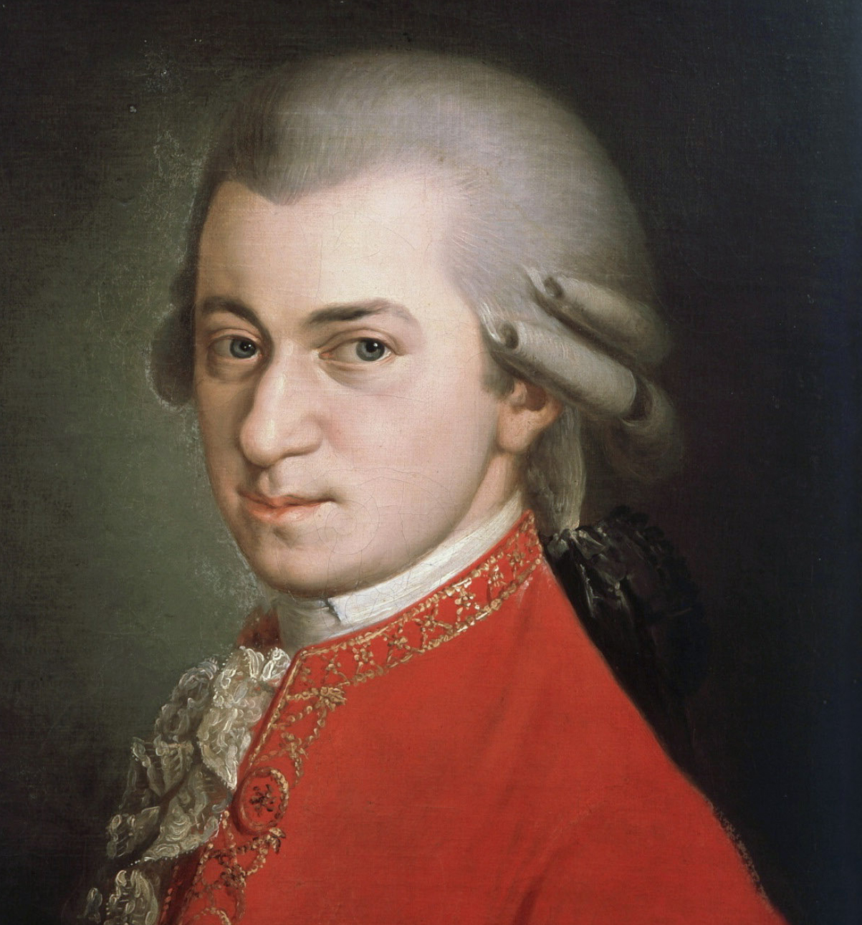
w. a. mozart – cerkvena glasba
Pomemben je tudi Mozartov prispevek k cerkveni glasbi.
Večina njegovih 19 maš je nastala v času njegovega delovanja kot koncertni mojster (od 1770) in dvorni organist (od 1779) knežjega dvora v Salzburg. Napisal je še 2 oratorija, kantate, 17 cerkvenih sonat
Krona vseh maš je njegovo zadnje delo, Requiem ali maša za rajne. Mozart ga zaradi prerane smrti ni dokončal, je pa pustil skice, po katerih je njegov učenec Franc Ksaver Susmayer dokončal zadnje tri stavke.
https://www.youtube.com/watch?v=k1-TrAvp_xs
W. A. Mozart: Lacrimosa iz Requiema
Opiši občutke ob poslušanju tega dela njegove posmrtne
maše.
Ta fotografija avtorja Neznan avtor je licencirana pod imenom CC BY-SA

